Slide 1
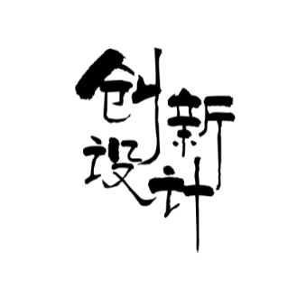
INNOVATIVE
DESIGN
第一章 集合与常用逻辑用语、不等式
第1节 集合

Slide 2
1.了解集合的含义,理解元素与集合的关系.
2.理解集合间包含与相等的含义,能识别给定集合的子集.
3.理解两个集合的并集、交集与补集的含义,会求两个简单集合的并集、交集与补集.
4.能使用Venn图表达集合间的基本关系与基本运算.

Slide 3
01
知识诊断自测
目 录
02
考点聚焦突破
CONTENTS
03
课时对点精练

Slide 4
1
知识诊断自测
ZHISHIZHENDUANZICE

Slide 5
1.元素与集合
(1)集合中元素的三个特性:确定性、________、无序性.
(2)元素与集合的关系是______或不属于,表示符号分别为____和∉.
(3)集合的三种表示方法:________、________、图示法.
(4)常用数集及记法
互异性
属于
∈
列举法
描述法
名称 | 自然数集 | 正整数集 | 整数集 | 有理数集 | 实数集
记法 | ____ | ___________ | ____ | ____ | ____
N
N*或N₊
Z
Q
R

Slide 6
2.集合间的基本关系
(1)子集:一般地,对于两个集合A,B,如果集合A中任意一个元素都是集合B中的______,就称集合A为集合B的子集.记作A____B(或B____A).
(2)真子集:如果集合A⊆B,但______元素x∈B,且x∉A,就称集合A是集合B的________,记作A⫋B(或B⫌A).
(3)相等:若A⊆B,且________,则A=B.
(4)空集的性质:⌀是任何集合的子集,是任何______集合的真子集.
元素
⊆
⊇
存在
真子集
B⊆A
非空

Slide 7
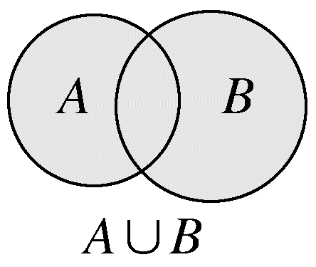
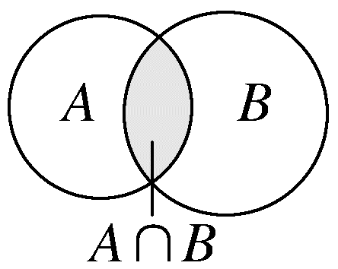
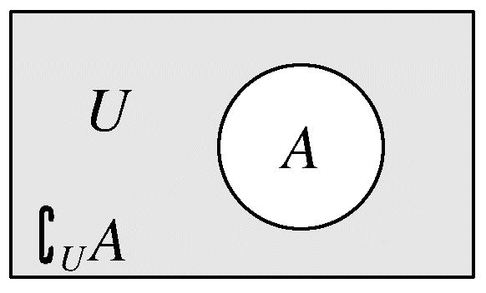
3.集合的基本运算
 | 集合的并集 | 集合的交集 | 集合的补集
符号表示 | A∪B | A∩B | 若全集为U,则集合A的补集为∁_{U}A
图形表示
集合表示 | {x|x∈A,或x∈B} | _________________ | {x|x∈U,且x∉A}
{x|x∈A,且x∈B}

Slide 8
4.集合的运算性质
(1)A∩A=A,A∩⌀=⌀,A∩B=B∩A.
(2)A∪A=A,A∪⌀=A,A∪B=B∪A.
(3)A∩(∁_{U}A)=⌀,A∪(∁_{U}A)=U,∁_{U}(∁_{U}A)=A.

Slide 9
常用结论与微点提醒
1.若有限集A中有n个元素,则A的子集有2^{n}个,真子集有2^{n}-1个,非空子集有2^{n}-1个,非空真子集有2^{n}-2个.
2.A⊆B⇔A∩B=A⇔A∪B=B⇔∁_{U}A⊇∁_{U}B.
3.∁_{U}(A∩B)=(∁_{U}A)∪(∁_{U}B),∁_{U}(A∪B)=(∁_{U}A)∩(∁_{U}B).

Slide 10
1.思考辨析(在括号内打“√”或“×”)
(1)任何一个集合都至少有两个子集.( )
(2){x|y=x²+1}={y|y=x²+1}={(x,y)|y=x²+1}.( )
(3)若1∈{x²,x},则x=-1或1.( )
(4)对于任意两个集合A,B,(A∩B)⊆(A∪B)恒成立.( )
解析 (1)错误.空集只有一个子集.
(2)错误.{x|y=x²+1}=R,{y|y=x²+1}=[1,+∞),{(x,y)|y=x²+1}是抛物线y=x²+1上的点集.
(3)错误.当x=1时,不满足集合中元素的互异性.
×
×
×
√

Slide 11
2. (人教B必修一P9练习BT4改编)已知集合A={x-2,x+5,12},且-3∈A,则x= .
解析 若x-2=-3,得x=-1,符合题意,
若x+5=-3,得x=-8,符合题意,
故x=-1或-8.
-1或-8

Slide 12
3. (人教A必修一P13T1改编)已知U={1,2,3,4,5,6,7},A={2,4,5},B={1,3,5,7},则A∩(∁_{U}B)= .
{2,4}
解析 易知∁_{U}B={2,4,6},故A∩(∁_{U}B)={2,4}.

Slide 13
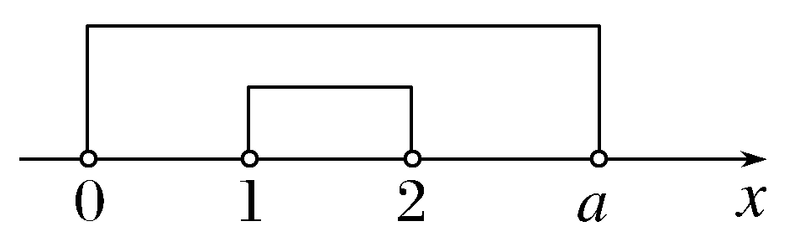
4.(苏教必修一P23T14改编)已知集合A={x|0<x<a},B={x|1<x<2},若B⊆A,则实数a的取值范围是 .
解析 由图可知a≥2.
[2,+∞)

Slide 14
2
考点聚焦突破
KAODIANJUJIAOTUPO

Slide 15
考点一 集合的基本概念
例1 (1)(2024·南京二模)已知集合A={1,2,4},B={(x,y)|x∈A,y∈A,x-y∈A},则集合B的元素个数为 .
解析 当x=1时,y=1,2,4,x-y=0,-1,-3,不符合(x-y)∈A,舍去;
当x=2时,y=1,2,4,x-y=1,0,-2,则x=2,y=1;
当x=4时,y=1,2,4,x-y=3,2,0,则x=4,y=2.
故B={(x,y)|(2,1),(4,2)},共2个元素.
2

Slide 16

(2)若含有3个实数的集合既可表示成$\left\{a,\frac{b}{a},1\right\}$,又可表示成{a²,a+b,0},则a² ⁰²⁶+
b² ⁰²⁶= .
解析 因为$\left\{a,\frac{b}{a},1\right\}$={a²,a+b,0},显然a≠0,所以$\frac{b}{a}$=0,即b=0;
此时两集合分别是{a,1,0},{a,a²,0},
则a²=1,解得a=1或a=-1.
当a=1时,不满足互异性,故舍去;
当a=-1时,满足题意.
所以a² ⁰²⁶+b² ⁰²⁶=(-1)² ⁰²⁶+0² ⁰²⁶=1.
1

Slide 17
思维建模
1.研究集合问题时,首先要明确构成集合的元素是数集、点集,还是其他集合;然后再看集合的构成元素满足的限制条件,从而准确把握集合的含义.
2.利用集合元素的限制条件求参数的值或确定集合中元素的个数时,要注意检验集合中的元素是否满足互异性.

Slide 18
训练1 (1)(2025·银川、昆明联考)已知集合A={-1,0,1},B={x|x=mn,m∈A,n∈A},则集合B的真子集个数是( )
A.4 B.7 C.8 D.15
解析 由题意得B={x|x=mn,m∈A,n∈A}={-1,0,1},
故集合B的真子集个数为2³-1=7.
B

Slide 19
(2)(2025·北京西城区调研)已知集合A={x||x-1|<3},B={x|x²-3x-10<0},若a∉A,且a∈B,则a的取值范围是( )
A.(-2,4) B.(4,5) C.[4,5] D.[4,5)
解析 由|x-1|<3,可得-2<x<4,
所以A={x|-2<x<4}.
由x²-3x-10<0,可得-2<x<5,
所以B={x|-2<x<5}.
若a∉A,且a∈B,则有a∈∁_{B}A=[4,5).
D

Slide 20
考点二 集合间的基本关系
例2 (1)(2024·江门联考)设M={x|x=4k-3,k∈Z},N={x|x=2k-1,k∈Z},则( )
A.M⊆N B.N⊆M
C.M=N D.M∩N=⌀
解析 因为M={x|x=4k-3,k∈Z}={x|x=2(2k-1)-1,k∈Z},
N={x|x=2k-1,k∈Z},
所以M⊆N.故选A.
A

Slide 21


(2)(2025·大连模拟)设集合A={x|x-5=0},B={x|ax-1=0},若A∩B=B,则实数a的值为 .
解析 因为A={x|x-5=0}={5},
又A∩B=B,所以B⊆A.
当B=⌀时,a=0,符合题意;
当B={5}时,5a-1=0,解得a=$\frac{1}{5}$.
综上可得,a=0或a=$\frac{1}{5}$.
0或$\frac{1}{5}$

Slide 22
思维建模
1.若B⊆A,应分B=⌀和B≠⌀两种情况讨论.
2.已知两个集合间的关系求参数时,关键是将两个集合间的关系转化为元素或区间端点间的关系,进而求得参数范围.注意合理利用数轴、Venn图帮助分析及对参数进行讨论.求得参数后,一定要把端点值代入进行验证,否则易增解或漏解.

Slide 23
训练2 (1)(2025·北京人大附中检测)已知集合U={-1,0,1,2},A={-1,0,1},
B={0,1,2},则{-1}⊆( )
A.∁_{U}A B.∁_{U}B C.(∁_{U}A)∩B D.∁_{U}(A∪B)
解析 对于A, ∁_{U}A={2},故A错误;
对于B, ∁_{U}B={-1},
所以{-1}⊆∁_{U}B,故B正确;
对于C,( ∁_{U}A)∩B={2},故C错误;
对于D, ∁_{U}(A∪B)=⌀,故D错误.
B

Slide 24

(2)设集合A={x|-1≤x+1≤6},B={x|m-1<x<2m+1},当x∈Z时,集合A的非空真子集的个数为 ;当B⊆A时,实数m的取值范围是 .
解析 易得A={x|-2≤x≤5}.
若x∈Z,则A={-2,-1,0,1,2,3,4,5},即A中含有8个元素,
所以A的非空真子集的个数为2⁸-2=254.
①当m-1≥2m+1,即m≤-2时,B=⌀,满足B⊆A;
②当m-1<2m+1,即m>-2时,
要使B⊆A,则需$\left\{\begin{matrix}m−1\text{≥}−2, \\ 2m+1\text{≤}5,\end{matrix}\right.$解得-1≤m≤2.
综上所述,m的取值范围是{m|m≤-2或-1≤m≤2}.
254
{m|m≤-2或-1≤m≤2}

Slide 25
考点三 集合的运算
例3 (1)(2024·北京卷)已知集合M={x|-3<x<1},N={x|-1≤x<4},则M∪N=( )
A.{x|-1≤x<1} B.{x|x>-3}
C.{x|-3<x<4} D.{x|x<4}
解析 由集合的并运算,得M∪N={x|-3<x<4}.
C

Slide 26
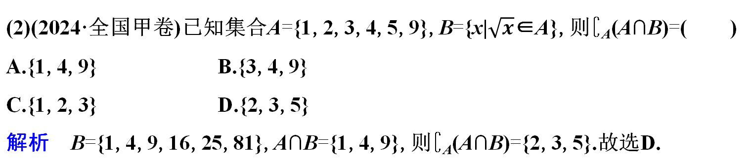
(2)(2024·全国甲卷)已知集合A={1,2,3,4,5,9},B={x|$\sqrt{x}$∈A},则∁_{A}(A∩B)=( )
A.{1,4,9} B.{3,4,9}
C.{1,2,3} D.{2,3,5}
解析 B={1,4,9,16,25,81},A∩B={1,4,9},则∁_{A}(A∩B)={2,3,5}.故选D.
D

Slide 27
(3)已知集合A={x|y=ln(1-x²)},B={x|x≤a},且(∁_{R}A)∪B=R,则实数a的取值范围为( )
A.(1,+∞) B.[1,+∞)
C.(-∞,1) D.(-∞,1]
解析 由题可知A={x|y=ln(1-x²)}={x|-1<x<1},
∁_{R}A={x|x≤-1或x≥1},
所以由(∁_{R}A)∪B=R,得a≥1.
B

Slide 28
思维建模
1.进行集合运算时,首先看集合能否化简,能化简的先化简,再研究其关系并进行运算.
2.对于集合的交、并、补运算,如果集合中的元素是离散的,可用Venn图表示;如果集合中的元素是连续的,可用数轴表示,此时要注意端点的情况.

Slide 29

训练3 (1)(2024·新高考Ⅰ卷)已知集合A={x|-5<x³<5},B={-3,-1,0,2,3},则A∩B=( )
A.{-1,0} B.{2,3}
C.{-3,-1,0} D.{-1,0,2}
解析 因为A={x|-5<x³<5}
={x|-$\sqrt[3]{5}$<x<$\sqrt[3]{5}$},
B={-3,-1,0,2,3},
所以A∩B={-1,0},故选A.
A

Slide 30
(2)(2025·聊城质检)已知全集U=R,集合A={x|x(x-3)>0},
B={x|log₂(x-1)<2},则图中阴影部分所表示的集合为( )
D
A.{x|3≤x<5} B.{x|0≤x≤3}
C.{x|1<x<3} D.{x|1<x≤3}
解析 由Venn图可知阴影部分对应的集合为B∩(∁_{U}A).
由x(x-3)>0,解得x<0或x>3,所以A={x|x<0或x>3},
∁_{U}A={x|0≤x≤3}.
由log₂(x-1)<2=log₂4,得0<x-1<4,
解得1<x<5,所以B={x|1<x<5},所以B∩(∁_{U}A)={x|1<x≤3}.

Slide 31
(3)已知集合A,B满足A={x|x>1},B={x|x<a-1},若A∩B=⌀,则实数a的取值范围为( )
A.(-∞,1] B.(-∞,2]
C.[1,+∞) D.[2,+∞)
解析 因为集合A,B满足A={x|x>1},B={x|x<a-1},且A∩B=⌀,
则a-1≤1,解得a≤2.
B

Slide 32
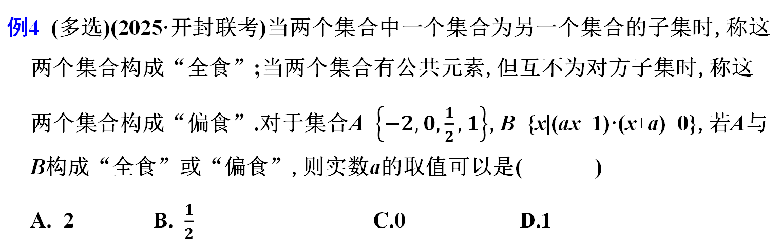
考点四 集合的新定义问题
例4 (多选)(2025·开封联考)当两个集合中一个集合为另一个集合的子集时,称这两个集合构成“全食”;当两个集合有公共元素,但互不为对方子集时,称这两个集合构成“偏食”.对于集合A=$\left\{−2,0,\frac{1}{2},1\right\}$,B={x|(ax-1)·(x+a)=0},若A与B构成“全食”或“偏食”,则实数a的取值可以是( )
A.-2 B.-$\frac{1}{2}$ C.0 D.1
BCD

Slide 33

解析 若A与B构成“全食”或“偏食”,则A∩B≠⌀.
当a=0时,B={0},
当a≠0时,B=$\left\{−a,\frac{1}{a}\right\}$.
对于A,若a=-2,则B=$\left\{2,−\frac{1}{2}\right\}$,
此时A∩B=⌀,不满足题意;
对于B,若a=-$\frac{1}{2}$,则B=$\left\{\frac{1}{2},−2\right\}$,
此时B⊆A,满足题意;
对于C,若a=0,则B={0},此时B⊆A,满足题意;
对于D,若a=1,则B={-1,1},此时A∩B={1}≠⌀,满足题意.故选BCD.

Slide 34
思维建模
解决集合新定义问题的关键
解决新定义问题时,一定要读懂新定义的本质含义,紧扣题目所给定义,结合题目所给定义和要求进行恰当转化,切忌同已有概念或定义相混淆.

Slide 35
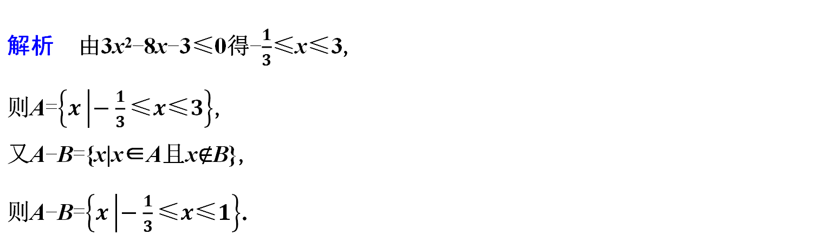

训练4 (2025·广州调研)若集合A={x|3x²-8x-3≤0},B={x|x>1},定义集合
A-B={x|x∈A且x∉B},则A-B= .
$$\left\{x\left|−\frac{1}{3}\text{≤}x\text{≤}1\right.\right\}$$
解析 由3x²-8x-3≤0得-$\frac{1}{3}$≤x≤3,
则A=$\left\{x\left|−\frac{1}{3}\text{≤}x\text{≤}3\right.\right\}$,
又A-B={x|x∈A且x∉B},
则A-B=$\left\{x\left|−\frac{1}{3}\text{≤}x\text{≤}1\right.\right\}$.

Slide 36
教考衔接 容斥问题
1.教材母题 (人教A必修一P35T11)学校举办运动会时,高一(1)班共有28名同学参加比赛,有15人参加游泳比赛,有8人参加田径比赛,有14人参加球类比赛,同时参加游泳比赛和田径比赛的有3人,同时参加游泳比赛和球类比赛的有3人,没有人同时参加三项比赛,同时参加田径和球类比赛的有多少人?只参加游泳一项比赛的有多少人?
2.上述问题的解决方法被称为容斥原理,在人教A必修一P15《阅读与思考》中有详细阐释,总结如下:
(1)二元容斥原理:card(A∪B)=card(A)+card(B)-card(A∩B);
(2)三元容斥原理:card(A∪B∪C)=card(A)+card(B)+card(C)-card(A∩B)-card(C∩A)-card(B∩C)+card(A∩B∩C).

Slide 37
典例 (2024·吉林四校联考)某学校教师中,会打乒乓球的教师人数为30,会打羽毛球的教师人数为60,会打篮球的教师人数为20,若至少会其中一个体育项目的教师人数为80,且三个体育项目都会的教师人数为5,则会且仅会其中两个体育项目的教师人数为 .
解析 设A={x|x是会打乒乓球的教师人数},
B={x|x是会打羽毛球的教师人数},
C={x|x是会打篮球的教师人数}.
根据题意得
20

Slide 38
card(A)=30,card(B)=60,card(C)=20,card(A∪B∪C)=80,card(A∩B∩C)=5,
根据三元容斥原理得card(A∪B∪C)=card(A)+card(B)+card(C)-card(A∩B)-card(B∩C)-card(C∩A)+card(A∩B∩C),
有card(A∩B)+card(B∩C)+card(C∩A)=35,
而card(A∩B)+card(B∩C)+card(C∩A)中把A∩B∩C的区域计算了3次,
故要减掉这3次,才能得到会且仅会其中两个体育项目的教师人数.
因此会且仅会其中两个体育项目的教师人数为35-3×5=20.

Slide 39
3
课时对点精练
KESHIDUIDIANJINGLIAN

Slide 40
一、单选题
1.(2025·1月八省联考)已知集合A={-1,0,1},B={0,1,4},则A∩B=( )
A.{0} B.{1}
C.{0,1} D.{-1,0,1,4}
解析 由A={-1,0,1},B={0,1,4},
易得A∩B={0,1}.
C

Slide 41
2.(2024·郑州二模)已知全集U={x|-1<x<5},集合A满足∁_{U}A={x|0≤x<3},则( )
A.0∈A B.1∉A
C.2∈A D.3∉A
解析 由题意知A={x|-1<x<0或3≤x<5},所以0,1,2∉A,3∈A,故选B.
B

Slide 42
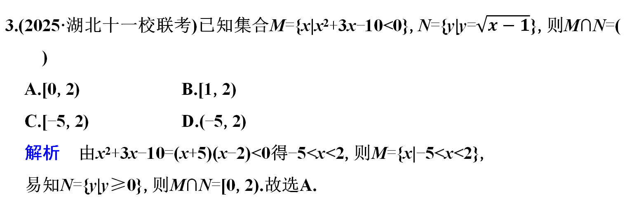
3.(2025·湖北十一校联考)已知集合M={x|x²+3x-10<0},N={y|y=$\sqrt{x−1}$},则M∩N=( )
A.[0,2) B.[1,2)
C.[-5,2) D.(-5,2)
解析 由x²+3x-10=(x+5)(x-2)<0得-5<x<2,则M={x|-5<x<2},
易知N={y|y≥0},则M∩N=[0,2).故选A.
A

Slide 43
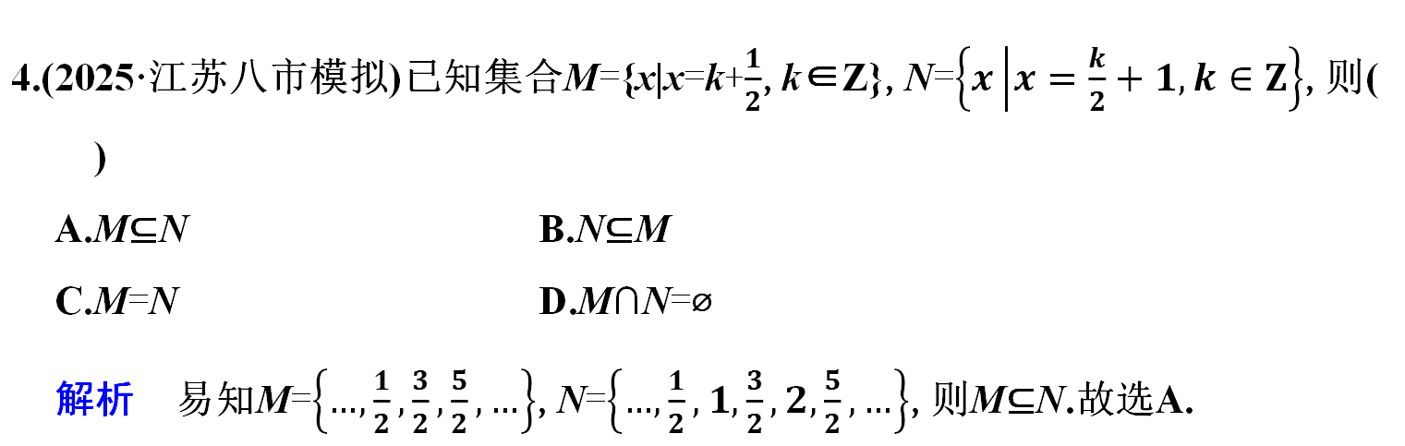
4.(2025·江苏八市模拟)已知集合M={x|x=k+$\frac{1}{2}$,k∈Z},N=$\left\{x\left|x=\frac{k}{2}+1,k∈Z\right.\right\}$,则( )
A.M⊆N B.N⊆M
C.M=N D.M∩N=⌀
解析 易知M=$\left\{…,\frac{1}{2},\frac{3}{2},\frac{5}{2},…\right\}$,N=$\left\{…,\frac{1}{2},1,\frac{3}{2},2,\frac{5}{2},…\right\}$,则M⊆N.故选A.
A

Slide 44
5.(2024·福州模拟)设集合A={1,3,a²},B={1,a+2},若B⊆A,则a=( )
A.2 B.1 C.-2 D.-1
解析 因为B⊆A,所以a+2=3或a²=a+2,
解得a=1或a=2或a=-1.
当a=1时,A={1,3,1},与集合中元素的互异性矛盾,舍去;
当a=2时,A={1,3,4},B={1,4},B⊆A,符合题意;
当a=-1时,A={1,3,1},与集合中元素的互异性矛盾,舍去.
综上,a=2.
A

Slide 45
6.(2025·德州、烟台模拟)已知集合U=R,集合A={x|x²+2x-3<0},B={x|0≤x≤2},则图中阴影部分表示的集合为( )
A
A.{x|-3<x<0} B.{x|-1<x<0}
C.{x|0<x<1} D.{x|2<x<3}
解析 由题图可知阴影部分表示的集合为A∩∁_{U}B.
A={x|x²+2x-3<0}={x|-3<x<1}.因为集合U=R,B={x|0≤x≤2},
得∁_{U}B={x|x<0或x>2},
所以A∩∁_{U}B={x|-3<x<0}.故选A.

Slide 46
7.设集合A={x|x<a²},B={x|x>a},若A∩(∁_{R}B)=A,则实数a的取值范围为( )
A.[0,1] B.[0,1)
C.(0,1) D.(-∞,0]∪[1,+∞)
解析 由A∩(∁_{R}B)=A,得A⊆(∁_{R}B),
所以a²≤a,得0≤a≤1,故选A.
A

Slide 47
8.(2025·西安质检)某校高一年级有1 200人,现有两种课外实践活动供学生选择,要求每个同学至少选择一种参加.统计调查得知,选择其中一项活动的人数占总人数的60%至65%,选择另一项活动的人数占50%至55%,则下列说法正确的是( )
A.同时选择两项参加的学生可能有100人
B.同时选择两项参加的学生可能有180人
C.同时选择两项参加的学生可能有260人
D.同时选择两项参加的学生可能有320人
B

Slide 48

解析 法一 设选择其中一项活动的人数为card(A),选择另一项活动的人数为card(B),
则同时选择两项活动的人数为card(A∩B).
根据题意,$\left\{\begin{matrix}1 200×60\%\text{≤}card(A)\text{≤}1 200×65\%, \\ 1 200×50\%\text{≤}card(B)\text{≤}1 200×55\%,\end{matrix}\right.$
则1 320≤card(A)+card(B)≤1 440,
又card(A)+card(B)-card(A∩B)=1 200,
所以120≤card(A∩B)≤240.故选B.

Slide 49
法二 选择其中一项活动的人数占总数的60%到65%,即720人至780人.
选择另一项活动的人数占50%至55%,即600人至660人.
当一项活动有720人选择,另一项活动有600人选择时,这两项活动共有1 320人选择,
此时同时选择两项活动参加的人数是120.
当一项活动有780人选择,另一项活动有660人选择时,这两项活动共有1 440人选择,
此时同时选择两项活动参加的人数是240.
故同时参加两项活动的人数在120至240之间.故选B.

Slide 50
二、多选题
9.已知集合A={x|x²-2x>0},B={x|1<x<3},则( )
A.(∁_{R}A)∪B={x|0≤x<3} B.(∁_{R}A)∩B={x|1<x<2}
C.A∩B={x|2<x<3} D.A∩B是{x|2<x<5}的真子集
解析 由x²-2x>0,得x<0或x>2, 所以A={x|x<0或x>2}, 所以∁_{R}A={x|0≤x≤2},
对于A,因为B={x|1<x<3}, 所以(∁_{R}A)∪B={x|0≤x<3},所以A正确;
对于B,因为B={x|1<x<3}, 所以(∁_{R}A)∩B={x|1<x≤2},所以B错误;
对于C,因为A={x|x<0或x>2},B={x|1<x<3},
所以A∩B={x|2<x<3},所以C正确;
对于D,因为A∩B={x|2<x<3}, 所以A∩B是{x|2<x<5}的真子集,所以D正确.
ACD

Slide 51
10.(2025·江西部分高中大联考)已知全集U=R,集合A={x|x²-3x-4>0},
B={x|1<2^{x}<4},则( )
A.A∪B=R B.A∩B=⌀ C.∁_{U}A⊆B D.B⊆∁_{U}A
解析 集合A={x|x²-3x-4>0}={x|x>4或x<-1},
集合B={x|1<2^{x}<4}={x|0<x<2},
所以A∪B={x|x>4或0<x<2或x<-1},故A错误;
A∩B=⌀,故B正确;
∁_{U}A={x|-1≤x≤4},所以B⊆∁_{U}A,故C错误,D正确.
BD

Slide 52
11.已知I为全集,集合M,N⊆I,若M⊆N,则( )
A.M∪N=N B.M∩N=N
C.∁_{I}M⊆∁_{I}N D.(∁_{I}N)∩M=⌀
解析 因为M⊆N,则M∪N=N,M∩N=M,则A正确,B错误;
又I为全集,集合M,N⊆I,则∁_{I}N⊆∁_{I}M,(∁_{I}N)∩M=⌀,C错误,D正确.
AD

Slide 53
三、填空题
12.(2025·皖豫名校联盟联考)已知集合A={λ,2,-1},B={y|y=x²,x∈A},若A∪B的所有元素之和为12,则实数λ= .
解析 由题意可知λ≠-1且λ≠2,
当x=λ,则y=λ²;
当x=2,则y=4;
当x=-1,则y=1;
若λ=1,则B={1,4},
此时A∪B的所有元素之和为6,不符合题意,舍去;
若λ=-2,则B={1,4},此时A∪B的所有元素之和为4,不符合题意,舍去;
若λ≠1且λ≠-2,则B={1,4,λ²},
故λ²+λ+6=12,解得λ=-3(λ=2舍去).
-3

Slide 54
13.(2025·南通调研)定义集合运算:A☉B={z|z=xy(x+y),x∈A,y∈B),集合A={0,1},B={2,3},则集合A☉B所有元素之和为 .
解析 当x=0时,y=2,3,对应的z=0;
当x=1时,y=2,3,对应的z=6,12,
即集合A☉B={0,6,12},
故集合A☉B的所有元素之和为18.
18

Slide 55
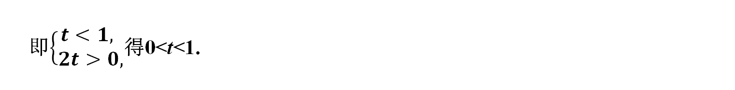
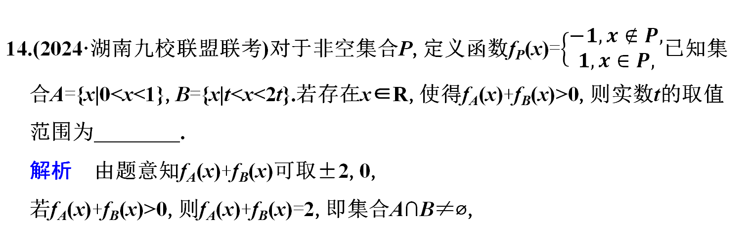
14.(2024·湖南九校联盟联考)对于非空集合P,定义函数f_{P}(x)=$\left\{\begin{matrix}−1,x∉P, \\ 1,x∈P,\end{matrix}\right.$已知集合A={x|0<x<1},B={x|t<x<2t}.若存在x∈R,使得f_{A}(x)+f_{B}(x)>0,则实数t的取值范围为 .
解析 由题意知f_{A}(x)+f_{B}(x)可取±2,0,
若f_{A}(x)+f_{B}(x)>0,则f_{A}(x)+f_{B}(x)=2,即集合A∩B≠⌀,
(0,1)
即$\left\{\begin{matrix}t<1, \\ 2t>0,\end{matrix}\right.$得0<t<1.

